Slide 1

Engenharia de Prompt e Interação com IA Generativa MÓDULO 3
Prof. Dr. Renato Hidaka Torres
Braz Gabriel Silva de Souza
Maria Eduarda Borges Pinheiro

Slide 2
SUMÁRIO
Introdução a IA Generativa
Introdução a Engenharia de Prompt
Técnicas de Engenharia de Prompt
Avaliação da Qualidade e Ajustes Iterativos
01
02
O que se espera do cenário atual de IA Generativas
O que é prompt e engenharia de prompt
03
04
O que fazer para ter prompts melhores
O que fazer para melhorar o que foi obtivo

Slide 3
INTRODUÇÃO A IA GENERATIVA
01

Slide 4
CENÁRIO ATUAL
INTRODUÇÃO AO CENÁRIO ATUAL DE INTELIGÊNCIAS ARTIFICIAIS

Slide 5
ANTES DA CRIAÇÃO DE MODELOS DE IA GENERATIVAS DE TEXTO
ALGORÍTMOS DE RECOMENDAÇÃO
SISTEMAS DE TRADUÇÃO
JOGOS DE TABULEIRO
Utilizam processamento com muita lógica para relacionar o que já foi consumido com o que se deve recomendar
Sistemas de tradução de idiomas como o Google Tradutor, foram essenciais para a criação das IAs produtoras de texto.
Inteligências Artificiais já eram comuns para vários jogos de tabuleiro, conseguindo ganhar de campeões mundiais.

Slide 6
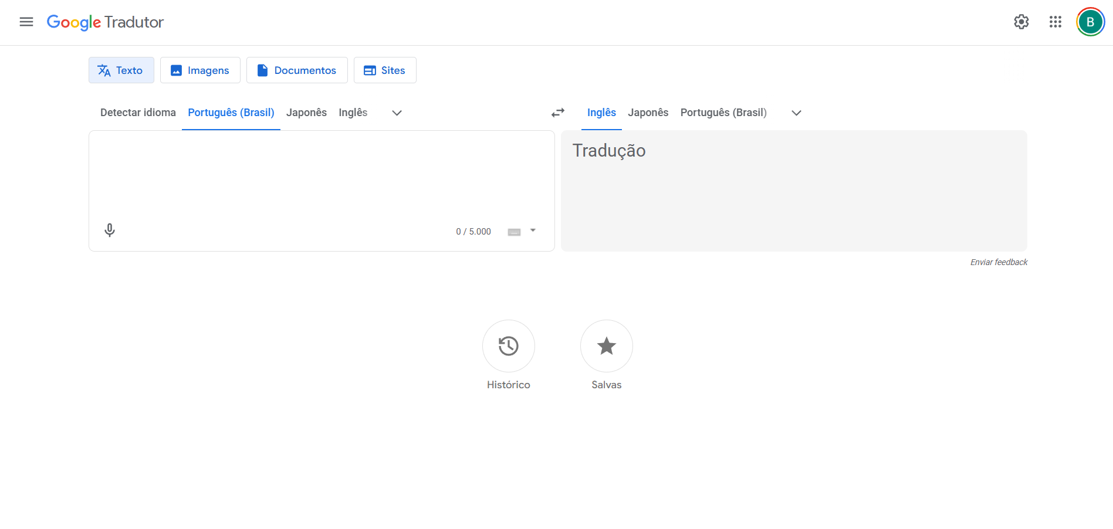
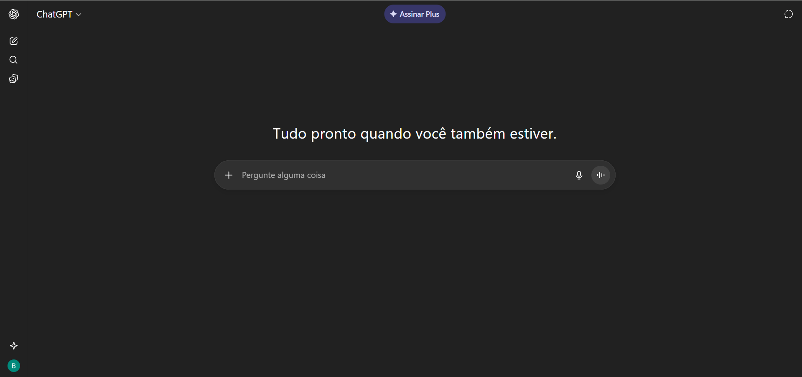
PONTO DE PARTIDA EM RELAÇÃO A GERAÇÃO DE TEXTO COM IAS
PONTO INICIAL
Baseado na inteligência artificial do Google Tradutor. Foi desenvolvido o Chat GPT, um modelo de inteligência artificial que gera textos.

Slide 7
APLICABILIDADE
INTRODUÇÃO AOS PONTOS DE USO DE IA GENERATIVA

Slide 8
UTILIDADE DE IA GENERATIVA NO DIA A DIA
EXPLICAR
ORGANIZAR
PRODUZIR
VALIDAR
Inteligências artificiais produtoras de texto são úteis em explicar conceitos técnicos ou ideias em diferentes formas, podendo tirar dúvidas em tempo real e fazer a tradução de termos técnicos em linguagem comum ou até mesmo para outro público técnico com termos que facilitem a compreensão do leitor.

Slide 9
UTILIDADE DE IA GENERATIVA NO DIA A DIA
EXPLICAR
ORGANIZAR
PRODUZIR
VALIDAR
Também são úteis em categorizar, organizar e fazer a limpeza de textos e documentos. Simplificando a busca de pontos específicos em textos complexos.

Slide 10
UTILIDADE DE IA GENERATIVA NO DIA A DIA
EXPLICAR
ORGANIZAR
PRODUZIR
VALIDAR
Apesar de modelos de IA não serem tão úteis na produção de textos. Também é possível produzir textos curtos ou rascunhos que facilitam a produção de ideias e incentivam um ponto de partida ao leitor para a produção do texto real.

Slide 11
UTILIDADE DE IA GENERATIVA NO DIA A DIA
EXPLICAR
ORGANIZAR
PRODUZIR
VALIDAR
A IA pode ajudar na validação de textos e ideias, mostrando pontos fortes e fracos sobre o que se é passado, ajudando o leitor a considerar pontos que antes não tinha notado.

Slide 12
IMAGENS E VÍDEOS
INTELIGÊNCIAS ARTIFICIAIS PARA A PRODUÇÃO DE IMAGENS E VÍDEOS

Slide 13
IA GENERATIVAS DE IMAGENS E VÍDEOS
Outro destaque da Inteligência Artificial Generativa é a produção de imagens e vídeos sintéticos. Essas ferramentas permitem criar ilustrações, artes visuais, fotografias realistas, animações e até vídeos completos a partir de simples descrições em linguagem natural.

Slide 14
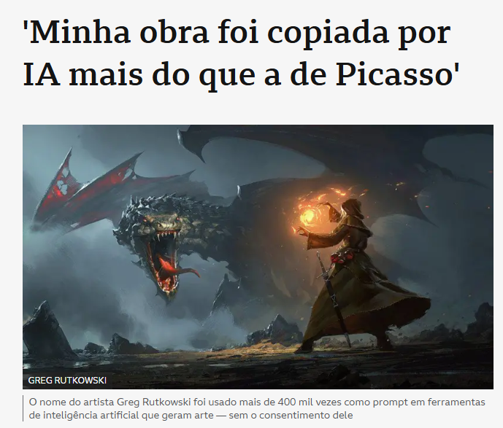
QUESTÕES ÉTICAS E JURÍDICAS NA GERAÇÃO DE IMAGENS E VÍDEOS
ARTÍSTICO
DEEPFAKES
Os modelos de geração de imagem, são criados a partir de um conjunto de imagens que, em muitos casos, são utilizados sem o consentimento do artista ou fotógrafo
https://www.bbc.com/portuguese/articles/cqq42vdygqxo

Slide 15
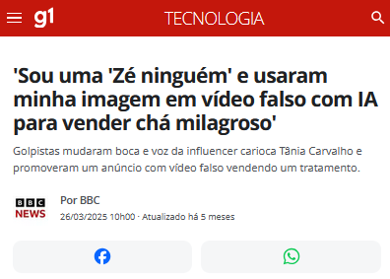
QUESTÕES ÉTICAS E JURÍDICAS NA GERAÇÃO DE IMAGENS E VÍDEOS
ARTÍSTICO
DEEPFAKES
Deepfake é o ato de gerar imagens, audios e vídeos falsificados com o uso de inteligência artificial. Podendo tanto ser utilizada como entretenimento, como uma ferramenta para fraudes, golpes, fake news, extorsão e chantagem.
https://g1.globo.com/tecnologia/noticia/2025/03/26/sou-uma-ze-ninguem-e-usaram-minha-imagem-em-video-falso-com-ia-para-vender-cha-milagroso.ghtml

Slide 16
INTRODUÇÃO A ENGENHARIA DE PROMPT
02

Slide 17
PROMPT e ENGENHARIA DE PROMPT

Slide 18

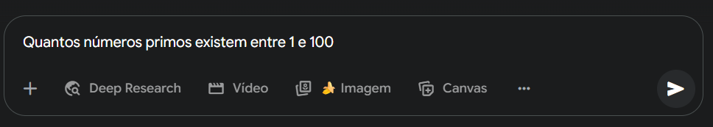
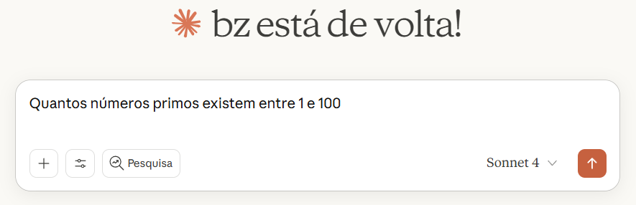
O QUE É PROMPT
O pedido que fazemos a Inteligência Artificial.

Slide 19
O QUE É ENGENHARIA DE PROMPT
Engenharia de Prompt é a utilização de técnicas para elaborar intruções de forma clara e estratégica, alinhando com o objetivo que o prompt informado a inteligência artificial, guie ela para produzir o objetivo desejado. Ser preciso, detalhado e claro o suficiente para o resultado obtido pela IA seja o resultado desejado.

